Slide 1
Кресненско востание

Slide 2
Материјалот за Кресненското востание се наоѓа на страна 103 до 105 во учебникот по историја за осмо одделение.
Учениците треба да знаат за причините за почетокот на ова востание:
Незадоволството од решенијата на Берлинскиот конгрес
Доселувањето на турските бегалци во Македонија-Маџири
Зголемувањето на даноците
Теророт и плачкањата на разните разбојнички банди
Присуствто на руската и српската војска на самата граница

Slide 3
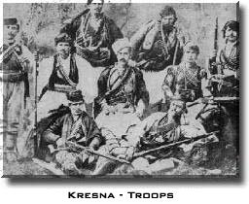
Почетокот на востанието е на 17 Октомври или 5 Октмври (стар календар)1878 година и траело до почетокот на Јули 1879 година.

Slide 4
Водачи македонци во ова востание биле: Димитар Поп Георгиев Беровски, Стојан Карастоилов, Дедо Иљо Марков Малешевски, Натанаил Кучевишки и др. Во ова востание имало и странски доброволци: Луј Војткевич, Адам Калмиков, Мирослав Хубмајер и други.
Дедо Иљо Марков Малешевски

Slide 5
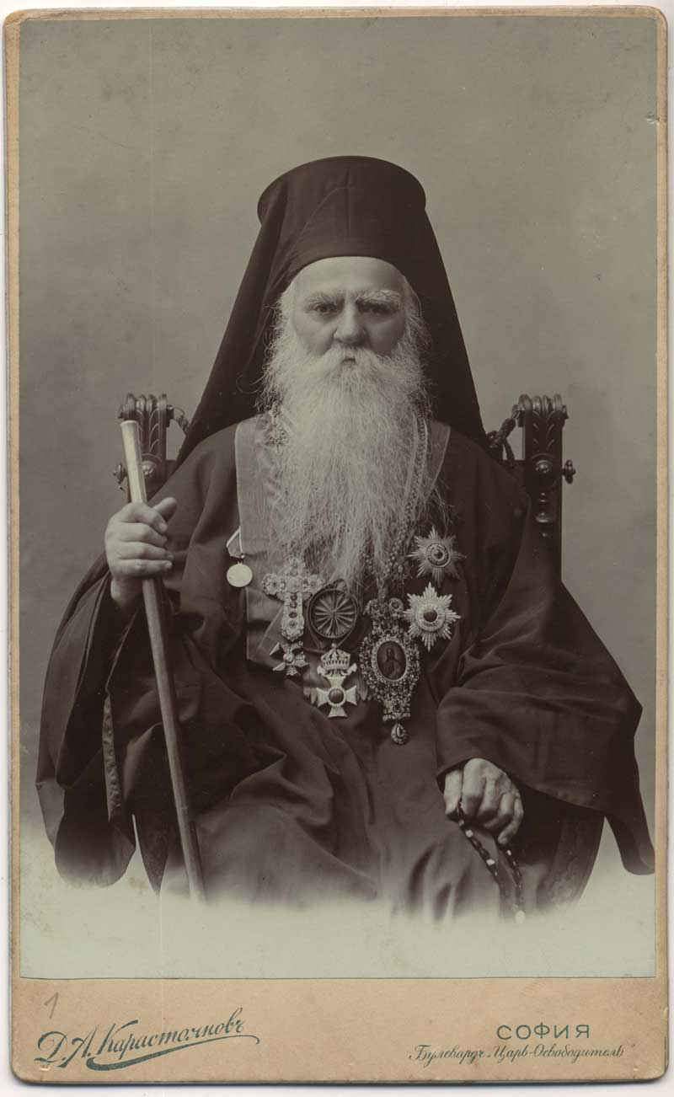
.
Димитар Поп Георгиев Беровски
Натанаил Кучевишки

Slide 6
.
Била ослободена голема територија по течението на реката Струма, самото село Кресна со уште 40 други села. Ова востание има два дела: во првиот дел доминираат македонците и тој е од октомври до декември кога е убиен Стојан Карастоилов, а во вториот странските доброволци преку бугарските комитети Единство. Востанието завршува неуспешно затоа што немало поткрепа од Големите сили.

Slide 7
Како орентациона рамка можат да се одговорат прашањата на страна 105 за да се утврди колку учениците го совладале материјалот.
.

